Slide 1

У2. Задачи компьютерного зрения
Занятие №13
Генератор и дискриминатор
Цилиндрическая панорама
Простейшие нейроны
Полносвязный классификатор
Проблемы обучения
CGAN
Виды панорам
Пирамиды
Кросс-энтропия
Свертки
CNN
GAN
WGAN
RANSAC

Slide 2
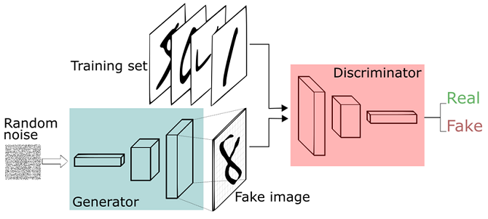
Предыдущие GAN’ы
Генератор:
Какие виды бывают?
Как работают?
Дискриминатор:
Какие виды бывают?
Как работают?
Какую задачу решает?
А что будет, если поставить дискриминатору другую задачу?

Slide 3
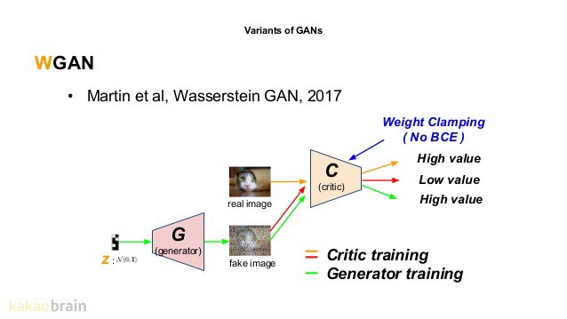
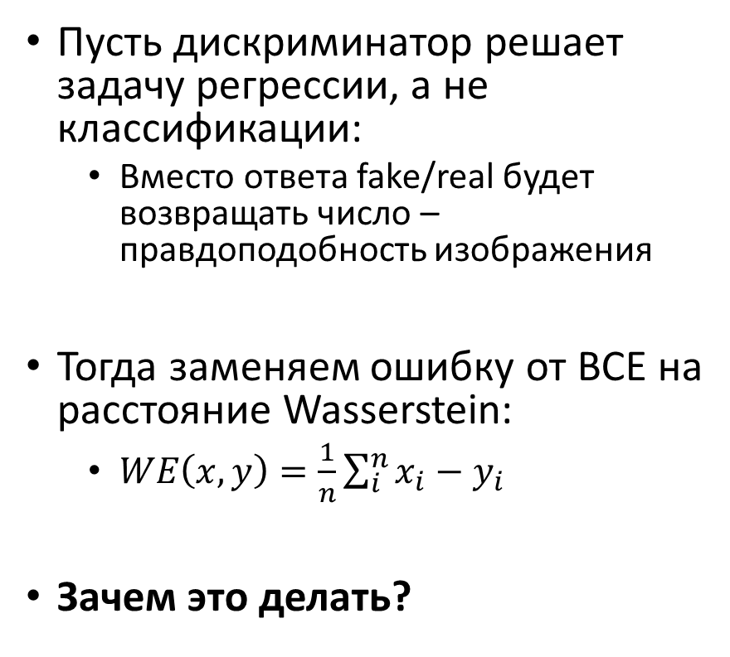
Wasserstein GAN
Пусть дискриминатор решает задачу регрессии, а не классификации:
Вместо ответа fake/real будет возвращать число – правдоподобность изображения
Тогда заменяем ошибку от BCE на расстояние Wasserstein:
$WE\left(x, y\right)=\frac{1}{n}\sum_{i}^{n}{x_{i}−y_{i}}$
Зачем это делать?

Slide 4
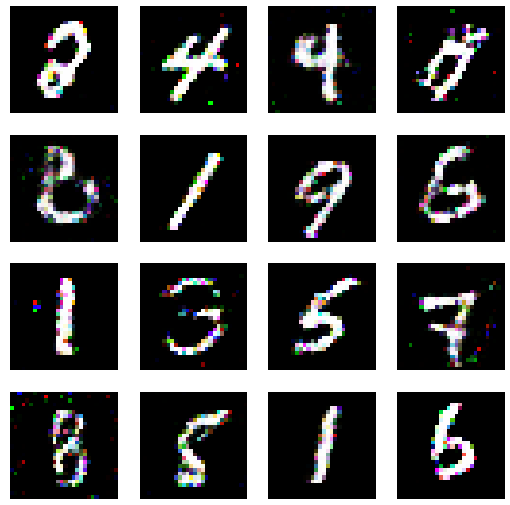
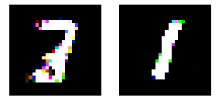
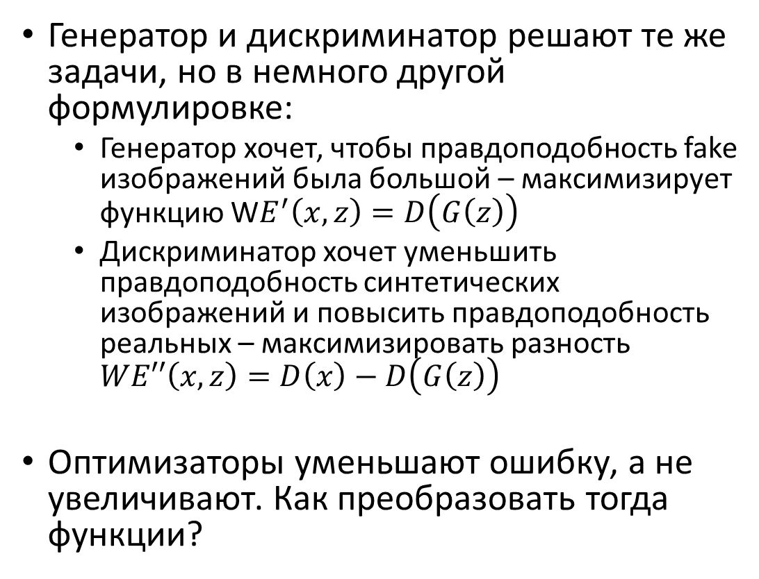
WGAN
Генератор и дискриминатор решают те же задачи, но в немного другой формулировке:
Генератор хочет, чтобы правдоподобность fake изображений была большой – максимизирует функцию W$E^{′}\left(x, z\right)=D\left(G\left(z\right)\right)$
Дискриминатор хочет уменьшить правдоподобность синтетических изображений и повысить правдоподобность реальных – максимизировать разность $WE′′\left(x, z\right)=D\left(x\right)−D\left(G\left(z\right)\right)$
Оптимизаторы уменьшают ошибку, а не увеличивают. Как преобразовать тогда функции?

Slide 5
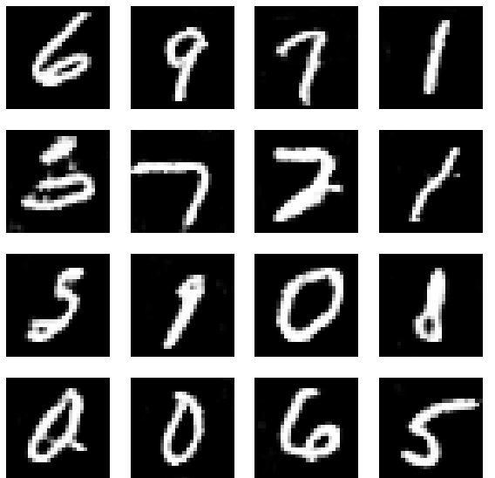
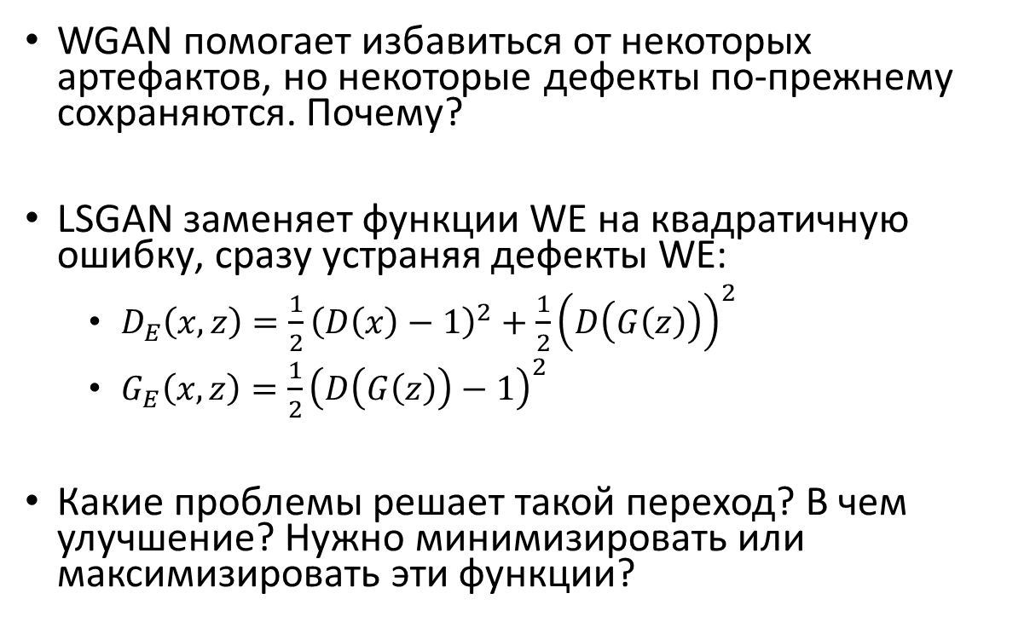
LSGAN
WGAN помогает избавиться от некоторых артефактов, но некоторые дефекты по-прежнему сохраняются. Почему?
LSGAN заменяет функции WE на квадратичную ошибку, сразу устраняя дефекты WE:
$D_{E}\left(x, z\right)=\frac{1}{2}{\left(D\left(x\right)−1\right)}^{2}+\frac{1}{2}{\left(D\left(G\left(z\right)\right)\right)}^{2}$
$G_{E}\left(x, z\right)=\frac{1}{2}{\left(D\left(G\left(z\right)\right)−1\right)}^{2}$
Какие проблемы решает такой переход? В чем улучшение? Нужно минимизировать или максимизировать эти функции?

Slide 6
Повторение
В чем возможная проблема стандартных GAN’ов?
Как эти проблемы можно решить?
В чем проявляются дефекты WGAN?

Slide 7
WFCGAN&LSGAN
В ноутбуке BasicModules.ipynb в директории 4th Task реализуйте модификации GAN’ов, обучите их на небольшом количестве данных с малым числом эпох. Сравните результат, есть ли изменения?
Загрузите предобученные сети и сравните теперь новые результаты. Какая модель вам кажется более качественной?

